Slide 1
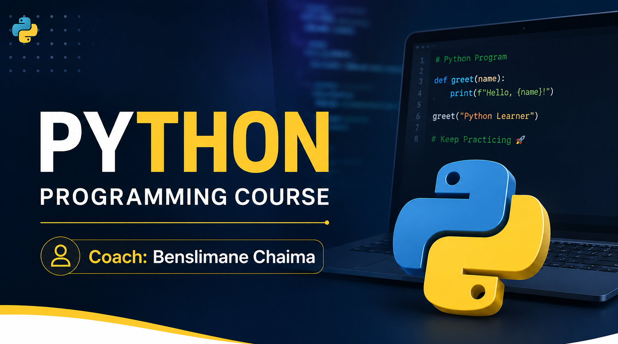

Slide 2
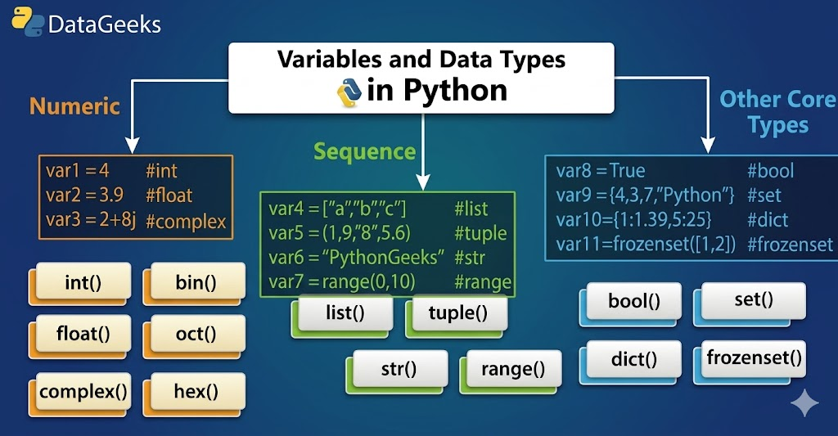

Slide 3
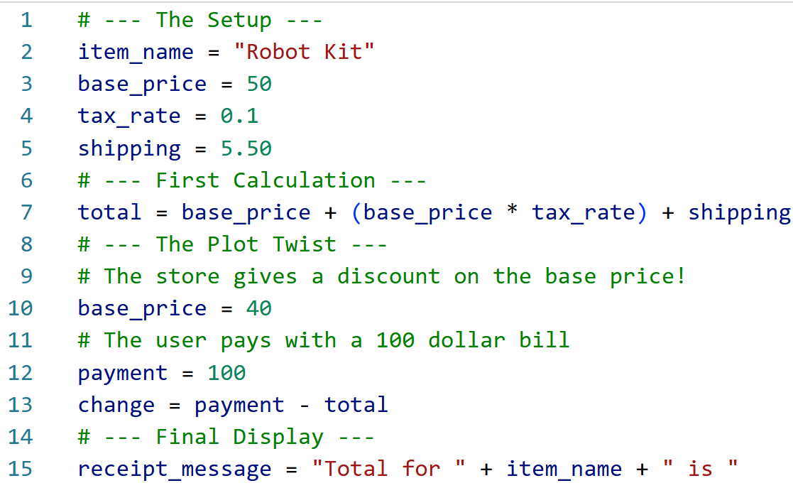
What is the final value of total? Is it calculated using base_price = 50 or base_price = 40?
What is the exact data type of total? (int, float, or str)?
What is the exact value of change?
If we try to run this line next: print(receipt_message + total), what will happen?

Slide 5
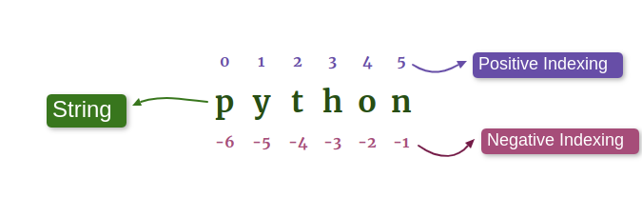
String
A string is a built-in data type used to represent textual data. It is essentially a sequence of characters (letters, numbers, symbols, or spaces) wrapped inside quotation marks.

Slide 6
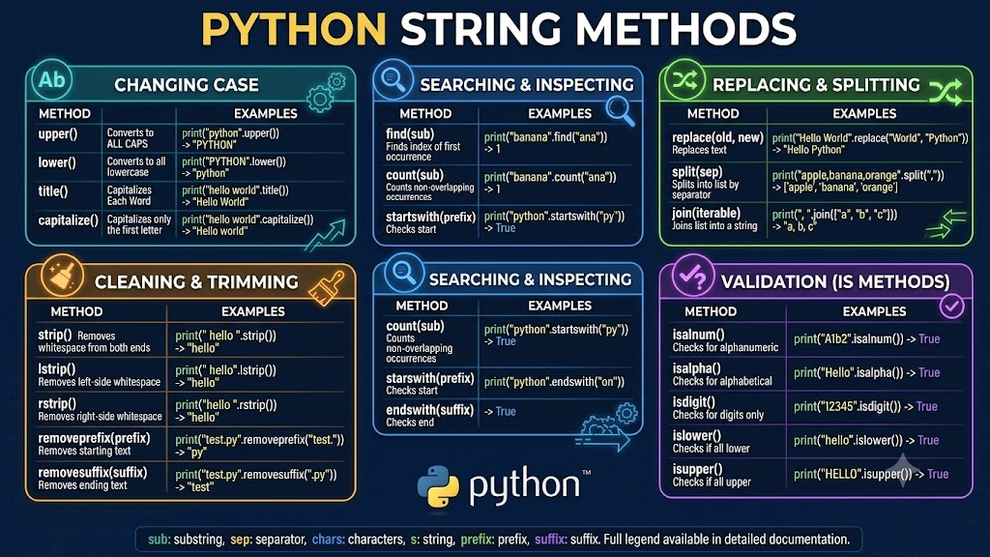
For more details click here

Slide 7
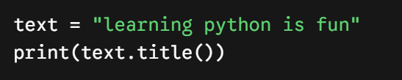
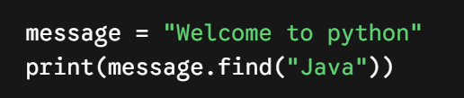
ما هي نتيجة تنفيذ الكود التالي؟
print("python".upper())
ما هي الدالة التي تعيد القيمة True إذا كان النص يتكون من حروف وأرقام معاً فقط دون أي مسافات أو رموز؟
a/ isalpha()
b/ isdigit()
c/ isalnum()
d/ isspace()
3. ما هو ناتج تنفيذ الكود التالي؟
4. إذا نفذنا الكود التالي، ما هي القيمة التي ستُطبع على الشاشة؟

Slide 8
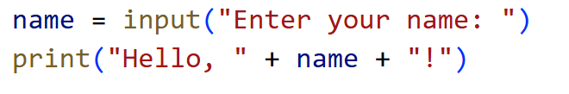
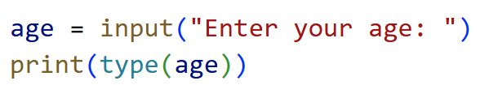
Input
The input() function is used to take data from the user.
No matter what the user types (even if it's a number), input() always reads it as a string (str).
you must convert it if you want to do math.
How ?

Slide 9
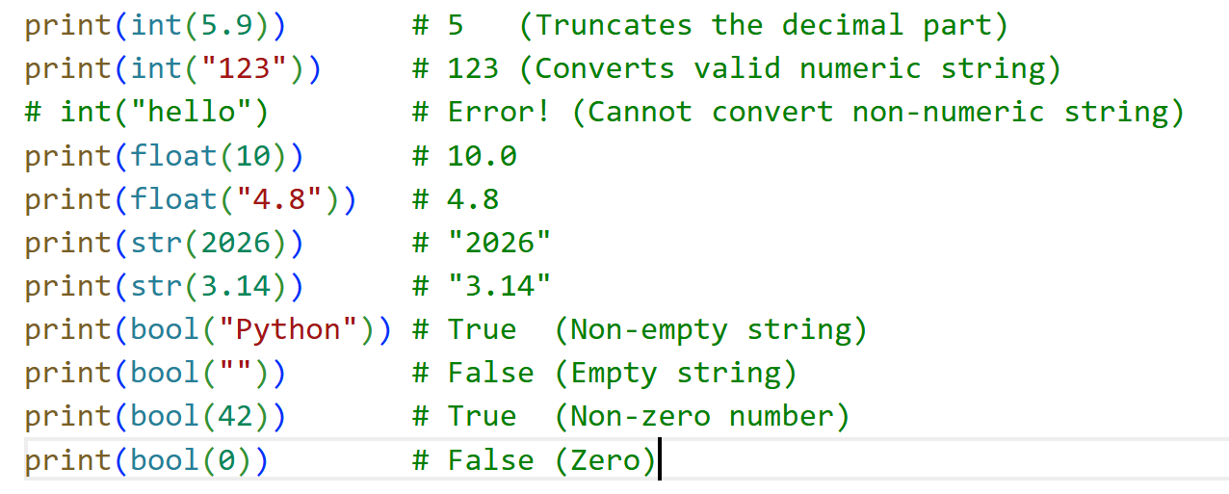
Typecasting
the conversion using functions like int(), float(), str(), and bool()

Slide 10
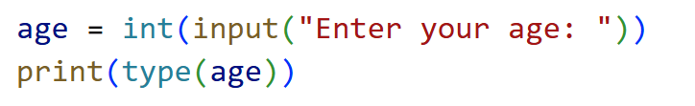
Next slide exercises

Slide 11
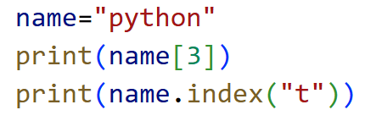
indexing

Slide 12
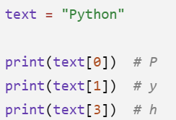
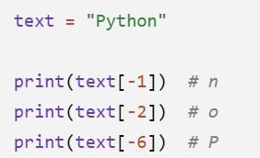
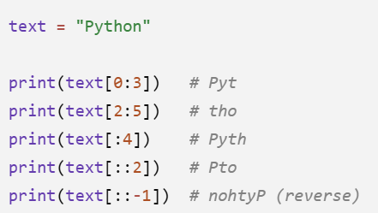
Indexing
indexing is used to access individual elements of a sequence such as a string, list, tuple, or other ordered collections.
1. Positive Indexing
2. Negative Indexing
3. Slicing (important!)

Slide 13
التمرين 1: منشئ البريد الإلكتروني الأكاديمي
نص التمرين: اكتب برنامجاً يطلب من الطالب إدخال اسمه الأول ولقبه. يقوم البرنامج بإنشاء بريد إلكتروني مدرسي تلقائي بالصيغة التالية: firstname.lastname@school.com. يجب أن تكون كل الحروف صغيرة (Lowercase)، مع إزالة أي فراغات زائدة قد يدخلها الطالب بالخطأ.
مثال للمدخلات:
الاسم الأول: ecole
اللقب: elmounir
المخرج المتوقع: Ecole.Elmounir@school.com
التمرين 2: مشفر الكلمة السرية
نص التمرين: اكتب برنامجاً يطلب من المستخدم إدخال جملة سرية. يقوم البرنامج بتحويل الجملة بالكامل إلى حروف كبيرة، ثم يقوم باستبدال بعض الحروف (مثل حرف A أو E أو O) برمز النجمة (*) لإخفاء الرسالة.
مثال للمدخلات: robotics is fun
المخرج المتوقع: R*B*TICS IS FUN (في حال استبدال حرف O مثلاً)

Slide 14
التمرين 3: مكبر الصوت وعداد الحروف
نص التمرين: اكتب برنامجاً يطلب من المستخدم كتابة رسالة قصيرة. يقوم البرنامج بطباعة الرسالة بشكل "صاخب" (بحروف كبيرة كاملة)، ثم يطبع رسالة أخرى تخبر المستخدم بعدد الحروف والمسافات التي تحتوي عليها رسالته.
مثال للمدخلات: hello python
المخرج المتوقع:
HELLO PYTHON
عدد حروف رسالتك هو: 12 حرفاً.
التمرين 4: مصلح الأسماء والعناوين
نص التمرين: أحياناً يكتب المستخدمون أسماءهم بدون اهتمام بالقواعد (مثل يضعون فراغات قبل الاسم). اكتب برنامجاً يطلب اسم المستخدم، ثم يقوم بمسح الفراغات من الأطراف، ويجعل الحرف الأول فقط كبيراً وباقي الحروف صغيرة بشكل منسق.
مثال للمدخلات: aHMeD
المخرج المتوقع: Ahmed
التمرين 5: الباحث الذكي عن الكلمات
نص التمرين: اكتب برنامجاً يطلب من المستخدم إدخال جملة كاملة، ثم يطلب منه إدخال حرف معين أو كلمة معينة للبحث عنها. يقوم البرنامج بحساب كم مرة تكررت هذه الكلمة داخل الجملة دون التأثر بكون الحروف كبيرة أو صغيرة.
مثال للمدخلات:
الجملة: Python is great and python is easy
كلمة البحث: python
المخرج المتوقع: تكررت الكلمة 2 مرات.

